Slide 1
ÚLOHY - hydrosféra

Slide 2
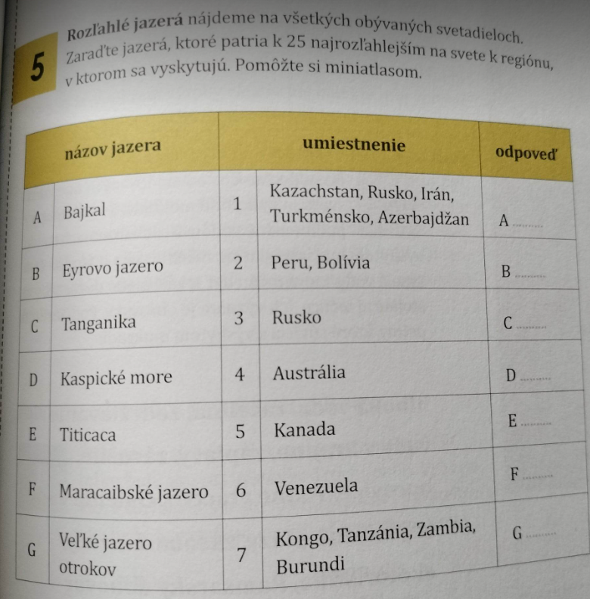

Slide 3
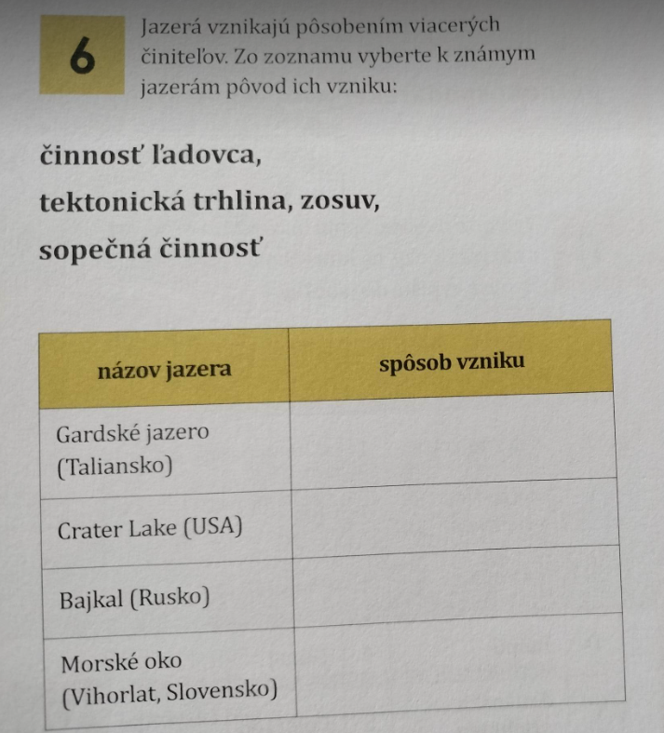

Slide 4
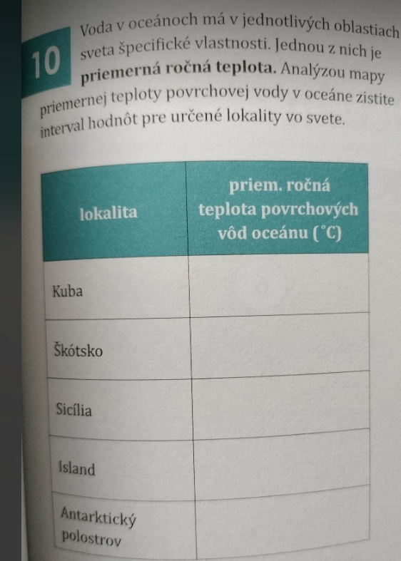

Slide 5
